Slide 1
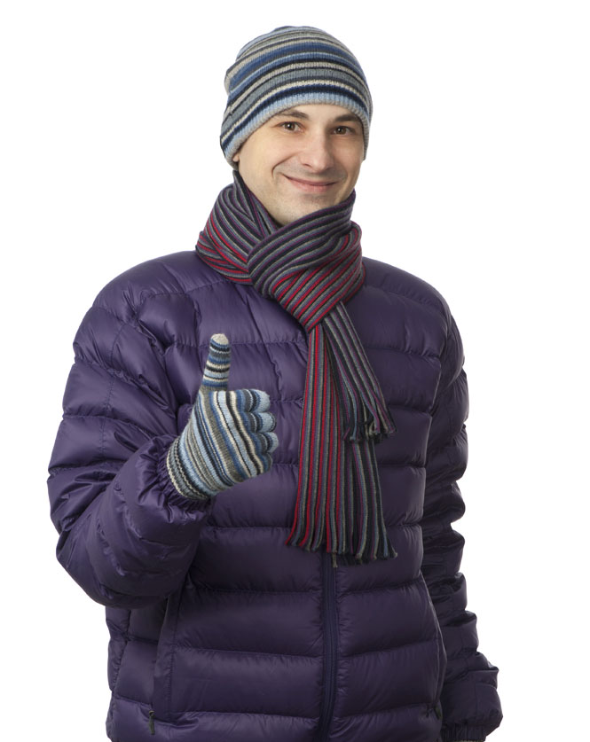
Mark / Ingrid
Noorwegen
haar (kort / bruin)
ogen (bruin)
gezicht (smal)
muts (warm)
sjaal (lang / gestreept)
trui (groen)
handschoenen (gestreept)
broek (zwart / lang)

Slide 2
Mark / Ingrid
Noorwegen
haar
ogen
gezicht
muts
sjaal
trui
handschoenen
broek

Slide 3
Mark / Ingrid
(kort / bruin)
(bruin)
(smal)
(warm)
(lang / gestreept)
(groen)
(gestreept)
(zwart / lang)

Slide 4
Mark / Ingrid

